Slide 1
第4章 基底与坐标
第08讲 维数、基底与坐标

Slide 2
向量和向量组
向量空间和子空间
线性相关性
空间的张成
维数、基底与坐标
构成基底的条件
基底变换
基底变换的实例

Slide 3
维数、基底与坐标

Slide 4
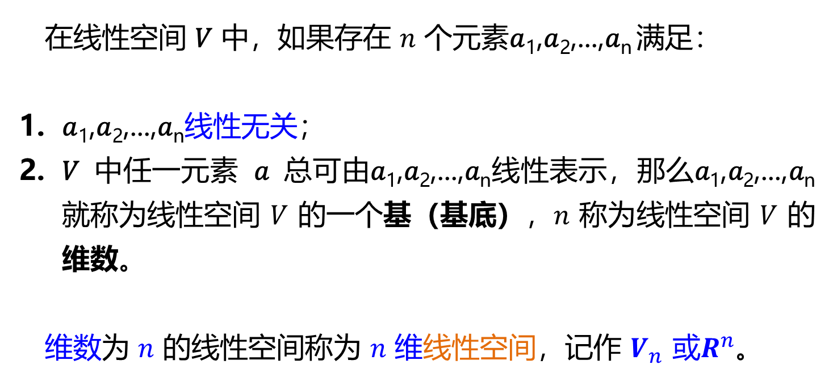
维数与基底
维数与基底的定义
在线性空间 𝑉 中，如果存在 𝑛 个元素𝑎₁,𝑎₂,...,𝑎_{n} 满足：
𝑎₁,𝑎₂,...,𝑎_{n}线性无关；
𝑉 中任一元素 𝑎 总可由𝑎₁,𝑎₂,...,𝑎_{n}线性表示，那么𝑎₁,𝑎₂,...,𝑎_{n}就称为线性空间 𝑉 的一个基（基底），𝑛 称为线性空间 𝑉 的维数。
维数为 𝑛 的线性空间称为 𝑛 维线性空间，记作 $V_{n}$ 或$R^{n}$。

Slide 5
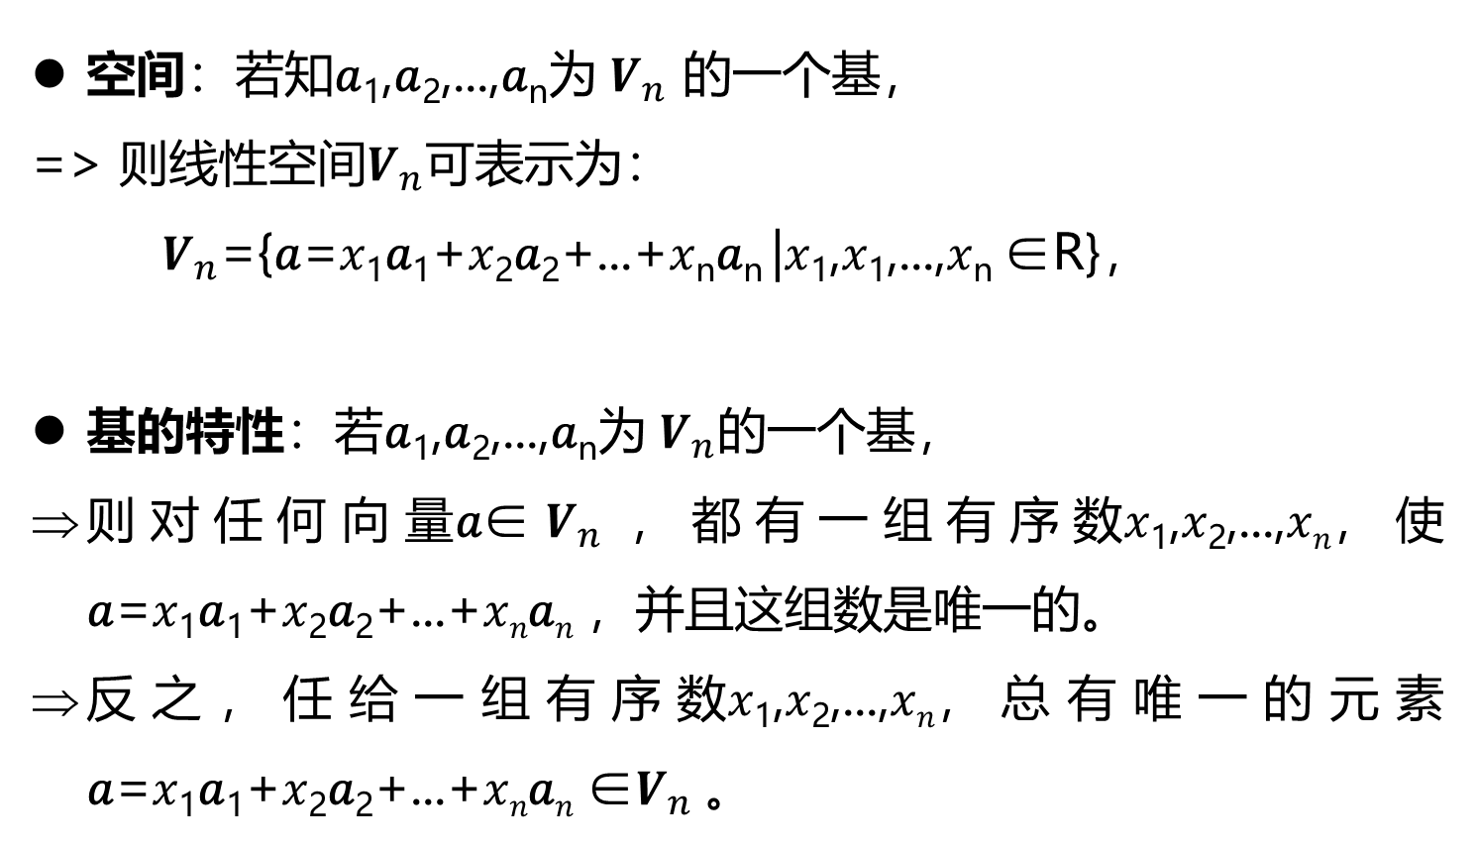
维数与基底
空间：若知𝑎₁,𝑎₂,...,𝑎_{n}为 $V_{n}$ 的一个基，
=> 则线性空间$V_{n}$可表示为：
$V_{n}$={𝑎=𝑥₁𝑎₁+𝑥₂𝑎₂+...+𝑥_{n}𝑎_{n} |𝑥₁,𝑥₁,...,𝑥_{n} ∈R}，
基的特性：若𝑎₁,𝑎₂,...,𝑎_{n}为 $V_{n}$的一个基，
则对任何向量𝑎∈$V_{n}$，都有一组有序数𝑥₁,𝑥₂,...,𝑥_{𝑛}，使 𝑎=𝑥₁𝑎₁+𝑥₂𝑎₂+...+𝑥_{𝑛}𝑎_{𝑛} ，并且这组数是唯一的。
反之，任给一组有序数𝑥₁,𝑥₂,...,𝑥_{𝑛}，总有唯一的元素 𝑎=𝑥₁𝑎₁+𝑥₂𝑎₂+...+𝑥_{𝑛}𝑎_{𝑛} ∈$V_{n}$。

Slide 6
坐标
基于向量的坐标
在向量空间中，向量可以用来描述空间中的一个特定点。
二维向量空间：向量 a= [4,5]^{𝑇} 可以用来表示二维平面上的一个点，它在x轴上的分量是4，在y轴上的分量是5，记作(4,5)。
三维向量空间：三维向量 b= [3,4,5]^{𝑇} ，可以表示三维空间中的一个点，它在x,y,z轴上的分量分别是3,4,5，记作(3,4,5)。
相似的，高维向量也可以用来表示高维空间中的位置。
对于计算机专业的同学来说，要特别注意抽象理解高维空间的“几何”形态，例如在进行图像视频处理的时候，一个视频的时序关系就是第4个维度的特征。

Slide 7
坐标
参照系
二维向量 𝑎 在空间中的坐标 (4,5)，有一个潜在条件没有被指明，它的分量值4和5分别是投影在x轴和y轴上的有向线段的参照系是x轴上长度为1的有向线段和y轴上长度为1的有向线段。我们不妨做下列的假设：
若参照系变为: x轴上长度为0.5的有向线段和y轴上长度为0.5的有向线段，即x轴和y轴上的单位都由原来的1变为了0.5。
此时，原始的坐标(4,5)就变成了(8,10)。
若参照系变为: x轴上长度为2的有向线段和y轴上长度为0.5的有向线段，则原始的坐标(4,5)，将就为了(2,10)。
注意，此时坐标轴x和坐标轴y使用不同长度的参照。

Slide 8
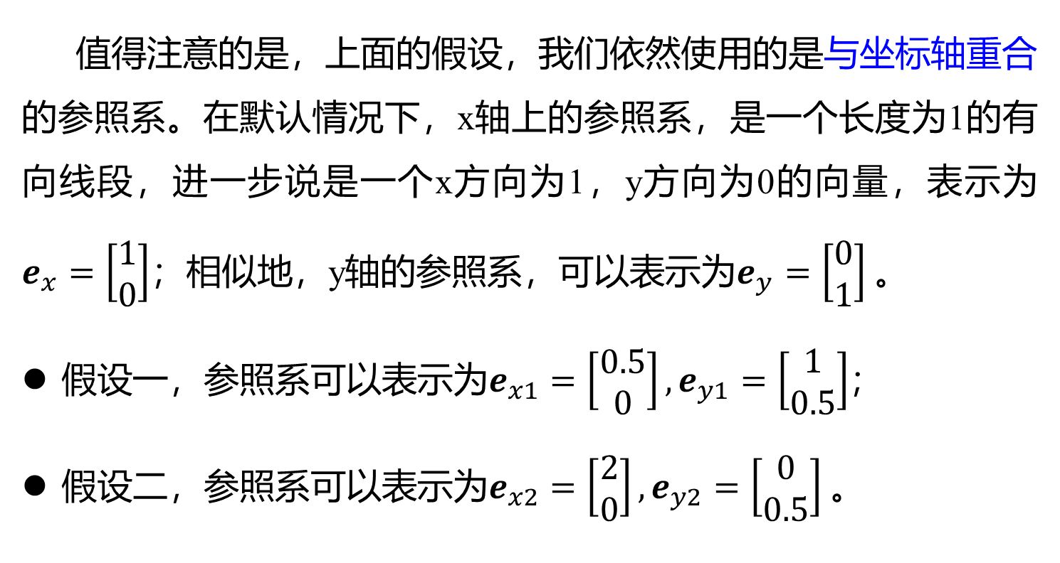
坐标
参照系
值得注意的是，上面的假设，我们依然使用的是与坐标轴重合的参照系。在默认情况下，x轴上的参照系，是一个长度为1的有向线段，进一步说是一个x方向为1，y方向为0的向量，表示为 $e_{x}=\left[\begin{matrix}1 \\ 0\end{matrix}\right]$；相似地，y轴的参照系，可以表示为$e_{y}=\left[\begin{matrix}0 \\ 1\end{matrix}\right]$。
假设一，参照系可以表示为$e_{x1}=\left[\begin{matrix}0.5 \\ 0\end{matrix}\right],e_{y1}=\left[\begin{matrix}1 \\ 0.5\end{matrix}\right]$；
假设二，参照系可以表示为$e_{x2}=\left[\begin{matrix}2 \\ 0\end{matrix}\right],e_{y2}=\left[\begin{matrix}0 \\ 0.5\end{matrix}\right]$。

Slide 9
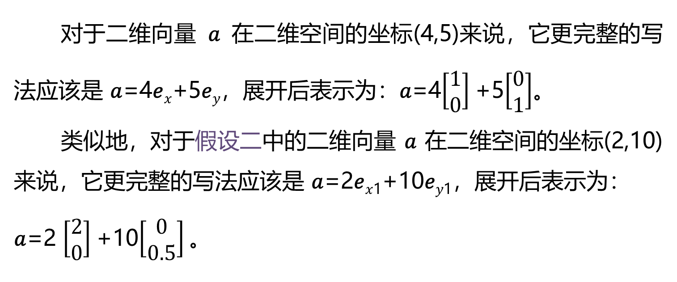
坐标
参照系
对于二维向量 𝑎 在二维空间的坐标(4,5)来说，它更完整的写法应该是 𝑎=4𝑒_{𝑥}+5𝑒_{𝑦}，展开后表示为：𝑎=4$\left[\begin{matrix}1 \\ 0\end{matrix}\right]$+5$\left[\begin{matrix}0 \\ 1\end{matrix}\right]$。
类似地，对于假设二中的二维向量 𝑎 在二维空间的坐标(2,10)来说，它更完整的写法应该是 𝑎=2𝑒_{𝑥1}+10𝑒_{𝑦1}，展开后表示为：
𝑎=2 $\left[\begin{matrix}2 \\ 0\end{matrix}\right]$+10$\left[\begin{matrix}0 \\ 0.5\end{matrix}\right]$。

Slide 10
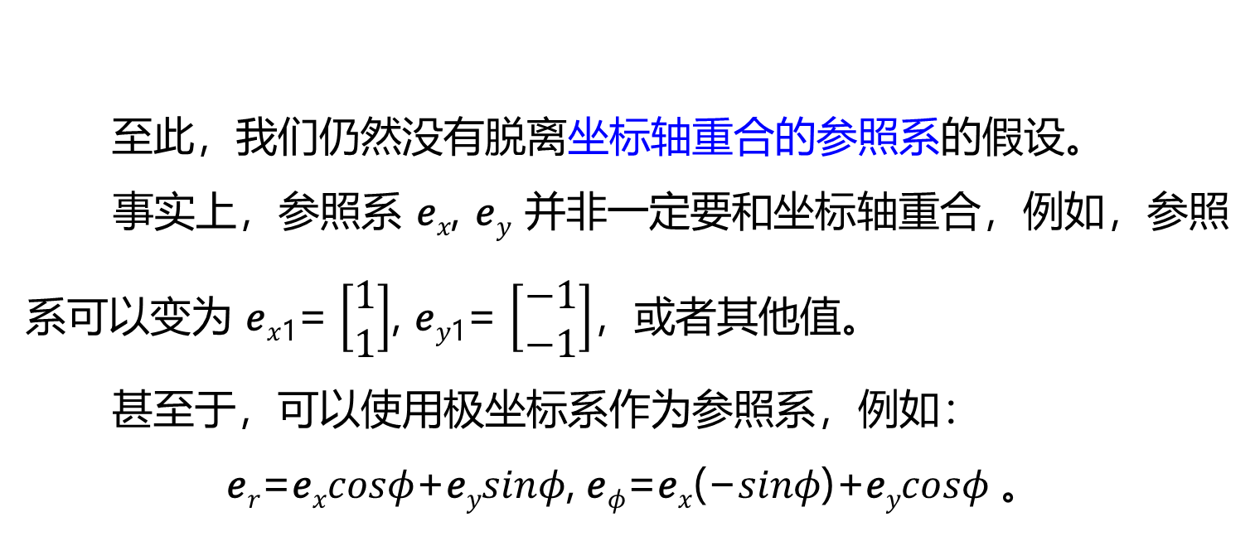
坐标
参照系
至此，我们仍然没有脱离坐标轴重合的参照系的假设。
事实上，参照系 𝑒_{𝑥}, 𝑒_{𝑦} 并非一定要和坐标轴重合，例如，参照系可以变为 𝑒_{𝑥1}= $\left[\begin{matrix}1 \\ 1\end{matrix}\right]$, 𝑒_{𝑦1}= $\left[\begin{matrix}−1 \\ −1\end{matrix}\right]$，或者其他值。
甚至于，可以使用极坐标系作为参照系，例如：
𝑒_{𝑟}=𝑒_{𝑥}𝑐𝑜𝑠𝜙+𝑒_{𝑦}𝑠𝑖𝑛𝜙, 𝑒_{𝜙}=𝑒_{𝑥}(−𝑠𝑖𝑛𝜙)+𝑒_{𝑦}𝑐𝑜𝑠𝜙 。

Slide 11
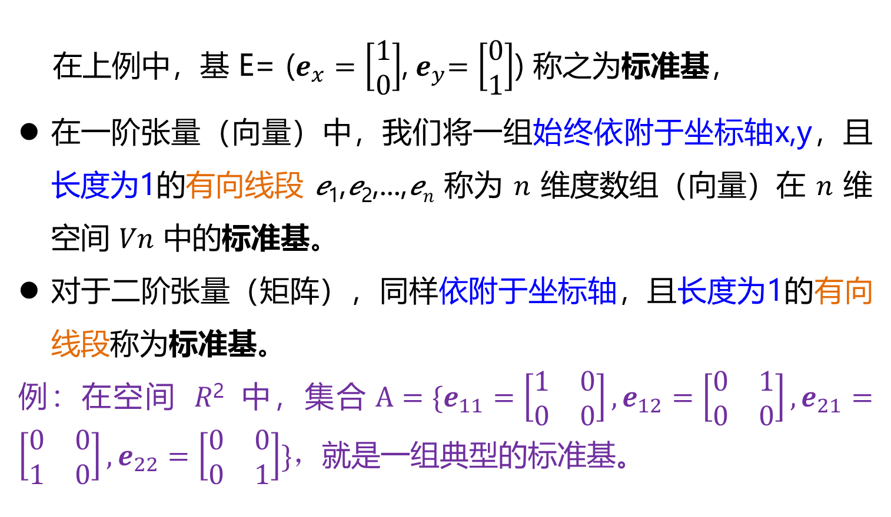
坐标
标准基
在上例中，基 E= ($e_{x}=\left[\begin{matrix}1 \\ 0\end{matrix}\right]$,${ e}_{y}=\left[\begin{matrix}0 \\ 1\end{matrix}\right]$) 称之为标准基，
在一阶张量（向量）中，我们将一组始终依附于坐标轴x,y，且长度为1的有向线段 𝑒₁,𝑒₂,...,𝑒_{𝑛} 称为 𝑛 维度数组（向量）在 𝑛 维空间 𝑉𝑛 中的标准基。
对于二阶张量（矩阵），同样依附于坐标轴，且长度为1的有向线段称为标准基。
例：在空间 𝑅² 中，集合$A=\{e_{11}=\left[\begin{matrix}1 & 0 \\ 0 & 0\end{matrix}\right],e_{12}=\left[\begin{matrix}0 & 1 \\ 0 & 0\end{matrix}\right],e_{21}=\left[\begin{matrix}0 & 0 \\ 1 & 0\end{matrix}\right],e_{22}=\left[\begin{matrix}0 & 0 \\ 0 & 1\end{matrix}\right]\}，$就是一组典型的标准基。

Slide 12
坐标
坐标
对照定义4.1 维数与基的定义，我们可以发现二维向量 𝑎 在二维空间中的完整表示 𝑎=4𝑒_{𝑥}+5𝑒_{𝑦}，正好可以满足空间𝑉_{𝑛}的表示𝑉_{𝑛}={𝑎=𝑥₁𝑎₁+𝑥₂𝑎₂+...+𝑥_{n}𝑎_{n} |𝑥₁,𝑥₂,...,𝑥_{𝑛}∈R} 。
此处，向量 𝑎 正好可以表示为有序数 (4,5) 与向量组𝑎₁=𝑒_{𝑥}, 𝑎₂=𝑒_{𝑦} 的线性组合，使得 𝑉₂={𝑎=4𝑎₁ +5𝑎₁ |𝑥₁ =4, 𝑥₂ =5∈R} 。
由此，我们可以得出一个结论，在空间𝑉_{𝑛}中，元素 𝑎 与有序数组 (𝑥₁,𝑥₂,...,𝑥_{𝑛})^{𝑇} 之间存在着一种一一对应的关系，因此可以用这组有序数来表示元素 𝑎 。

Slide 13
坐标
坐标的定义
【定义】
设𝑎₁,𝑎₂,...,𝑎_{n}是线性空间𝑉_{𝑛}的一个基，对于任意元素 𝑎∈𝑉_{𝑛}，总有且仅有一组有序数𝑥₁,𝑥₂,...,𝑥_{𝑛}，使𝑎=𝑥₁𝑎₁+𝑥₂𝑎₂+...+𝑥_{n}𝑎_{n} 。有序数𝑥₁,𝑥₂,...,𝑥_{𝑛}就称为元素 𝑎 在𝑎₁,𝑎₂,...,𝑎_{n}这个基下的坐标，并记作：𝑎=(𝑥₁,𝑥₂,...,𝑥_{𝑛})^{𝑇} 。
需要注意的是，在不特别说明基底的时候，均表示使用标准基来表征向量和坐标。

Slide 14
坐标
基于向量的线段
在默认情况下，坐标轴的原点为起点。此时，向量可以被看作是一个以原点为起点，以向量坐标为终点的有向线段。
在二维坐标系中，向量 a=[4,5]^{𝑇} 可以表示一条存在于平面xOy中，起点为O[0,0]，终点为[4,5]的有向线段。此时，它在x轴上的投影长度为4，在y轴上的投影长度为5.
在三维坐标系中，向量 b=[3,4,5]^{𝑇} 可以表示为空间中，起点为O[x,y,z]，终点为[3,4,5]的有向线段。此时，它在x轴上的投影长度为3，在y轴上的投影长度为4，在z轴上的投影长度为5.

Slide 15
坐标
基于向量的线段
此外，
在空间中的向量，值的正负表示了与坐标轴方向的关系
正值表示与坐标轴方向一致
负值表示与坐标轴方向相反
向量的相加表示多个向量首尾相连，两端的起止点相连的有向线段；
向量的数乘表示向量在某方向上进行倍数的改变。

Slide 16
课堂互动一
Link

Slide 17
构成基底的条件

Slide 18
构成基底的条件
在前面的内容中，我们已经看到在标准坐标系中的向量可以以不同的形态存在于不同的基底上，这是一个非常有意义的结论。
基于这样的结论，我们可以实现将样本从一个空间向另外一个空间的转换，这意味着降维压缩、显示优化等应用变成可能。例如对于一张适配于桌面计算机的1600×1200的RGB图像，我们可以将其无损地转换为适配于手机显示的640×480的RGB图像，也可以将其转换为黑白的灰度图；甚至于经过一定的算法将其从.bmp格式空间转换为.png或.wepp格式空间，以实现其在视觉上的无损压缩。

Slide 19
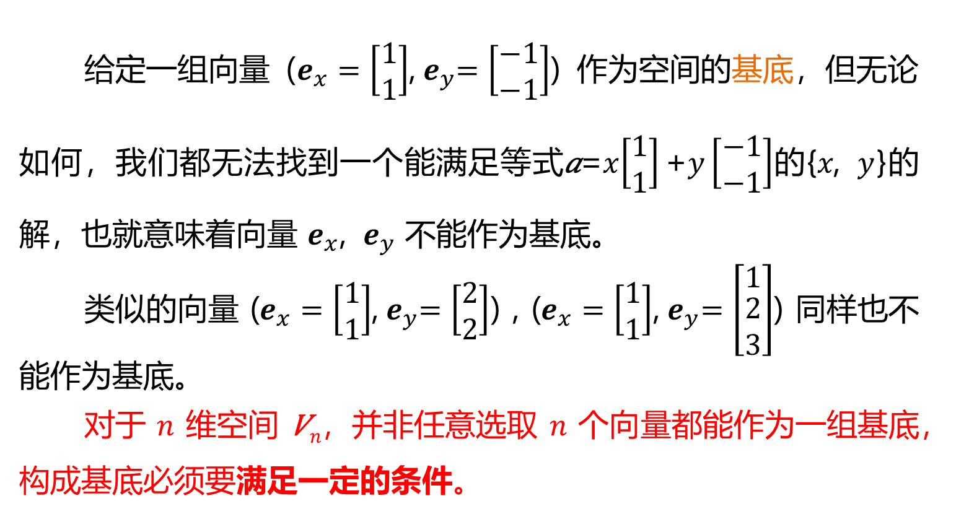
任意向量都可以作为基底吗？
答案是否定的！
给定一组向量 ($e_{x}=\left[\begin{matrix}1 \\ 1\end{matrix}\right]$,${ e}_{y}=\left[\begin{matrix}−1 \\ −1\end{matrix}\right]$) 作为空间的基底，但无论如何，我们都无法找到一个能满足等式𝑎=𝑥$\left[\begin{matrix}1 \\ 1\end{matrix}\right]\text{+}y\left[\begin{matrix}−1 \\ −1\end{matrix}\right]$的{𝑥, $y$}的解，也就意味着向量 $e_{x}$, ${ e}_{y}$ 不能作为基底。
类似的向量 ($e_{x}=\left[\begin{matrix}1 \\ 1\end{matrix}\right]$,${ e}_{y}=\left[\begin{matrix}2 \\ 2\end{matrix}\right]$) , ($e_{x}=\left[\begin{matrix}1 \\ 1\end{matrix}\right]$,${ e}_{y}=\left[\begin{matrix}1 \\ \begin{aligned}2 \\ 3\end{aligned}\end{matrix}\right]$) 同样也不能作为基底。
对于 𝑛 维空间 𝑉_{𝑛}，并非任意选取 𝑛 个向量都能作为一组基底，构成基底必须要满足一定的条件。

Slide 20
构成基底的条件
给定一个 𝑛 维空间 𝑉_{𝑛}和一组向量 𝑎，要使向量组 𝑎 能够成为 𝑛 维空间 𝑉_{𝑛} 的充要条件是：
具体看，充要条件包含两个方面的要点：
向量完备：任意向量
线性无关：线性组合唯一性
在𝑛维空间中，任意一个向量都可以表示为向量组𝑎的线性组合，并且这种线性组合的表示方式（系数组合）必须是唯一的。此时，向量组𝑎，就称为𝑛维空间𝑉_{𝑛}的一组基。

Slide 21
构成基底的条件
1. 向量完备
所谓向量完备主要包含两个层面的概念：数量完备及维数完备。简而言之，给定一个 𝑛 维空间 𝑉_{𝑛}，要使向量组𝑎能成为空间的一组基向量，必要条件是：
𝑎中基向量的数量等于 𝑛
𝑎中的每一个基向量的维数也等于 𝑛
假设在一个三维空间中，按照向量完备的要求，要使向量组𝑎能成为一组基向量，就要保证 𝑎内的基向量的数量为3，并且每一个基向量的维数也等于3。我们来做下列两种假设。

Slide 22
构成基底的条件
1. 向量完备
数量完备但维数不完备：
基向量数量为3，但是其中有的向量的维度不等于3，即可能少于3，也可能大于3。例如向量 𝑢=[1,2] 和向量 𝑣=[1,2,3,4] 。不难想象，在一个三维空间中，这样的向量根本无法表示，因为在三维空间中任何一个向量都必然会有三个维度的分量，只是在其中某个值为0的时候，会与某个平面或坐标轴重合，但依然不会出现维度缺失或维度过多的问题。
因此，违背维数完备是无法成为基向量的。

Slide 23
构成基底的条件
1. 向量完备
2. 维数完备但数量不完备：
当基向量数量小于3时，向量 𝑎₁,𝑎₂∈𝑎 不足以表征整个向量空间，即使它们不共线，也只能用于表征一个平面。
当基向量数量大于3时，
若向量组中存在4个向量，任选三组成一组基向量，则第4个向量就可由基向量来表征，也就是说第4个向量是多余的；
如果任选3个向量不足以表征第4个向量，说明这三个向量必然存在共线或共面的问题。
综上，违背数量完备的向量也无法成为基底。

Slide 24
构成基底的条件
2. 线性无关
如何确保唯一性呢？即如何确保空间 𝑉𝑛 中的任意一个向量𝑎有且仅有一种方法可以通过基向量的线性组合来表示？简而言之，就是确保基向量间是线性无关的。
回顾线性相关的定义：给定向量组 A:𝑎₁,𝑎₂,...,𝑎_{m}，如果存在不全为零的数𝑘₁,𝑘₂,...,𝑘_{𝑚}，使得 𝑘₁𝑎₁+𝑘₂𝑎₂+...+𝑘_{𝑚}𝑎_{𝑚}=0，则称向量组 A是线性相关的，否则称它线性无关。
这意味着，只有在 𝑘₁=𝑘₂=,...,=𝑘_{𝑚}=0 时，线性组合才能满足𝑘₁𝑎₁+𝑘₂𝑎₂+...+𝑘_{𝑚}𝑎_{𝑚}=0；否则，如果存在 𝑘_{𝑖}≠0，则A就是线性相关的。也就是说，满足向量组A线性无关的条件是有序数全为0。

Slide 25
构成基底的条件
2. 线性无关
下面我们简单证明一下，为什么线性无关等价于唯一性。首先给出两个假设：
假设1：存在线性无关的向量组U: 𝑢₁,𝑢₂,...,𝑢_{𝑛} 是空间 𝑉_{𝑛} 的基底向量，即空间中的任意一个向量都可以使用U与不全为零的有序数来表征。
假设2：给定一个指定向量𝑤，该向量可以同时使用U与两组不全为零的有序数𝑎_{n,}𝑏_{𝑛}来表征，即：
𝑤=𝑎₁𝑢₁+𝑎₂𝑢₂+...+𝑎_{𝑛}𝑢_{𝑛}=𝑏₁𝑢₁+𝑏₂𝑢₂+...+𝑏_{𝑛}𝑢_{𝑛}

Slide 26
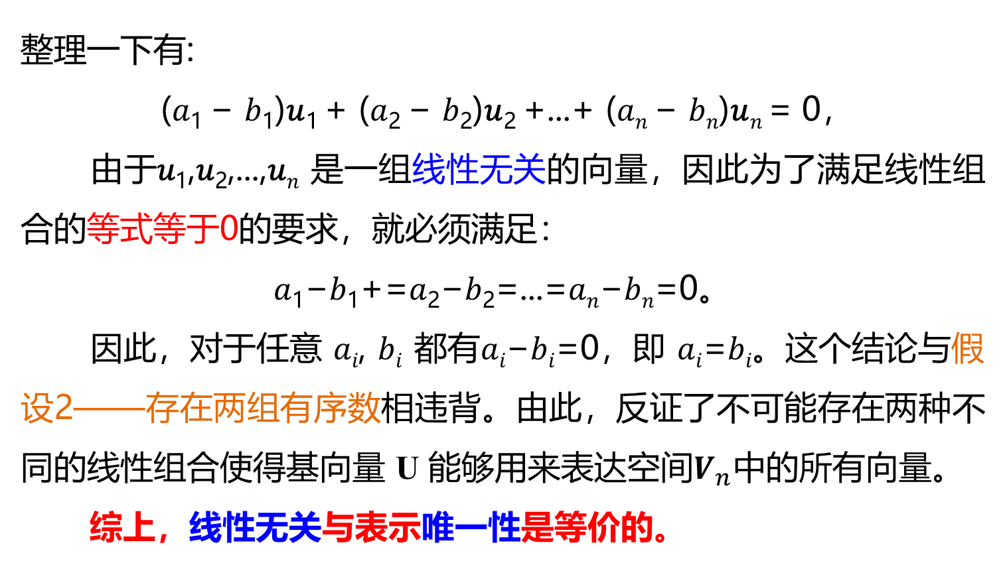
构成基底的条件
2. 线性无关
整理一下有:
(𝑎₁ − 𝑏₁)𝑢₁ + (𝑎₂ − 𝑏₂)𝑢₂ +...+ (𝑎_{𝑛} − 𝑏_{𝑛})𝑢_{𝑛} = 0，
由于𝑢₁,𝑢₂,...,𝑢_{𝑛} 是一组线性无关的向量，因此为了满足线性组合的等式等于0的要求，就必须满足：
𝑎₁−𝑏₁+=𝑎₂−𝑏₂=...=𝑎_{𝑛}−𝑏_{𝑛}=0。
因此，对于任意 𝑎_{𝑖}, 𝑏_{𝑖} 都有𝑎_{𝑖}−𝑏_{𝑖}=0，即 𝑎_{𝑖}=𝑏_{𝑖}。这个结论与假设2——存在两组有序数相违背。由此，反证了不可能存在两种不同的线性组合使得基向量 U 能够用来表达空间$V_{n}$中的所有向量。
综上，线性无关与表示唯一性是等价的。

Slide 27
构成基底的条件
3. 结论
在 𝑛 维空间中，向量组 𝐸=𝑒₁,𝑒₂,...,𝑒_{𝑛} 能够构成基底的充要条件是：
𝑛 维空间中的任何向量𝑣，都能表示为：𝑣=𝑥₁𝑒₁+𝑥₂𝑒₂+...+ 𝑥_{𝑛}𝑒_{𝑛} 的形式；
以上的这种表示形式是唯一的。
换句话说，构成 𝑛 维空间的基底的 𝑛 个向量 (𝑒₁,𝑒₂,...,𝑒_{𝑛}) 必须满足线性无关的条件。

Slide 28
课堂互动二
Link

